Slide 1
Gestión y Calidad del DATO
IAAC
2 y 3 Abril 2025
Notes:
Hacer una pequeña presentación sobre mi perfil.

Slide 2



Introducción
Pablo Mesa Canal
https://www.linkedin.com/in/pablo-mesa-canal-40100480/
mesacanalpablo@gmail.com
Notes:
1TB son 250 películas aproximadamente
1000 millones de TB

Slide 3
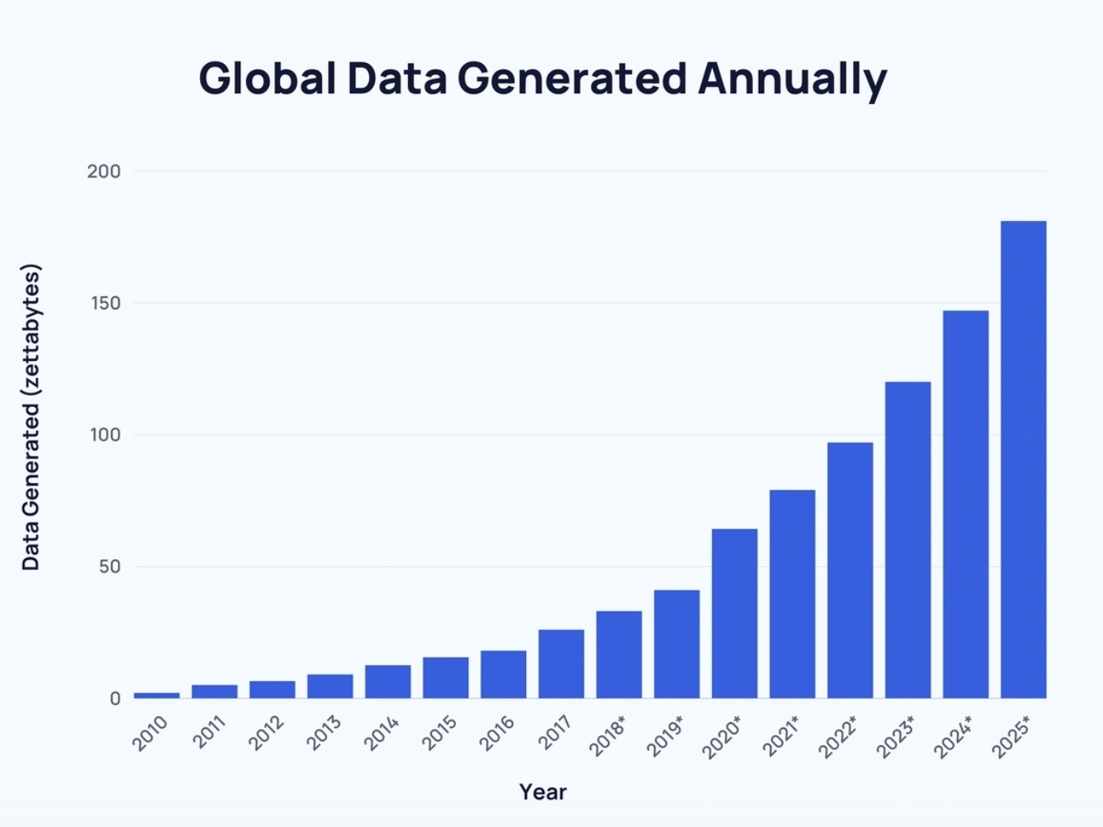
Introducción
Data is the new oil
Clive Humby
1.7MB de datos por persona por segundo.
156 millones de emails por minuto
16 millones de mensajes de texto por segundo
527760 fotos compartidas en Snapchat por minuto
350.000 tweets por minuto
23.56 millones de videos en TikTok por dia…
Notes:
1TB son 250 películas aproximadamente
1000 millones de TB

Slide 4

Introducción
Notes:
1TB son 250 películas aproximadamente
1000 millones de TB

Slide 5
Introducción
Data is like garbage, You’d better know what you are going to do with it before you collect it.
Mark Twain
Data are just summaries of thousands of stories—tell a few of those stories to help make the data meaningful.
Dan Heath
Problema… la calidad de los datos
Notes:
Ejemplo de los datos que

Slide 6
Introducción
¿Qué se entiende por calidad de los datos?
La calidad de los datos hace referencia a las características que determinan cuán útil y confiable es un conjunto de datos para los propósitos para los cuales se va a utilizar. Esto incluye:
Precisión: Son correctos y libres de errores
Completitud: Están completos, no falta información.
Coherentes: No hay contradicciones.
Actualidad: Reflejan el estado actual.
Relevancia: Son adecuados y apropiados para el proposito específico.
Accesibilidad: Son fáciles de obtener y de usar.

Slide 7
Calidad de Datos
Ejemplo
Nombre | Edad | Fecha de Nacimiento | Ciudad | Ingresos
Juan Perez | Nan | 1995-07-12 | Gijón | 30000
Ana Gómez | 34 | 1990-04-05 | Oviedo | Nan
Pedro Menéndez | 45 | 1978-02-15 | Mieres | -5000
María López | 40 | 1983-08-10 | Avilés | 25000
Notes:
No tenemos los ingresos de Ana Gómez
Pedro tiene un ingreso negativo
No tenemos la edad de Juan

Slide 8
Calidad de Datos
Ejemplo
No tenemos los ingresos de Ana Gómez
Pedro tiene un ingreso negativo
No tenemos la edad de Juan

Slide 9
Calidad de Datos
Ejemplo
Nombre | Edad | Fecha de Nacimiento | Ciudad | Ingresos
Juan Perez | 29 | 1995-07-12 | Gijón | 30000
Ana Gómez | 34 | 1990-04-05 | Oviedo | 32000
Pedro Menéndez | 45 | 1978-02-15 | Mieres | 25000
María López | 40 | 1983-08-10 | Avilés | 25000

Slide 10
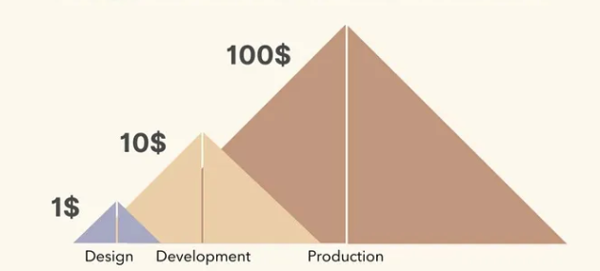
¿Por qué es un problema?
Regla del 1:10:100
Caso de uso: Sector Financiero
Insertamos mal el dato, 5000€ en vez de 50.000€ para una compra.
Captura: Modificar la transacción una validación, costo bajo, 1€
Procesamiento: Revisión y reprocesado de los análisis, costo medio, 10€
Uso final: Toma de decisiones erróneas, balances erróneos y procesar de nuevo todo el flujo de los datos, costo alto, 100€

Slide 11
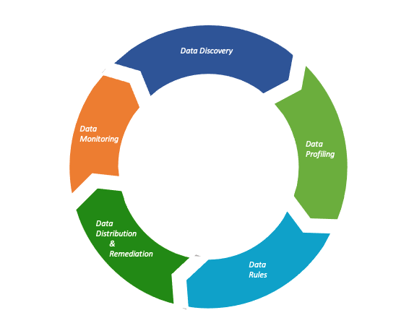
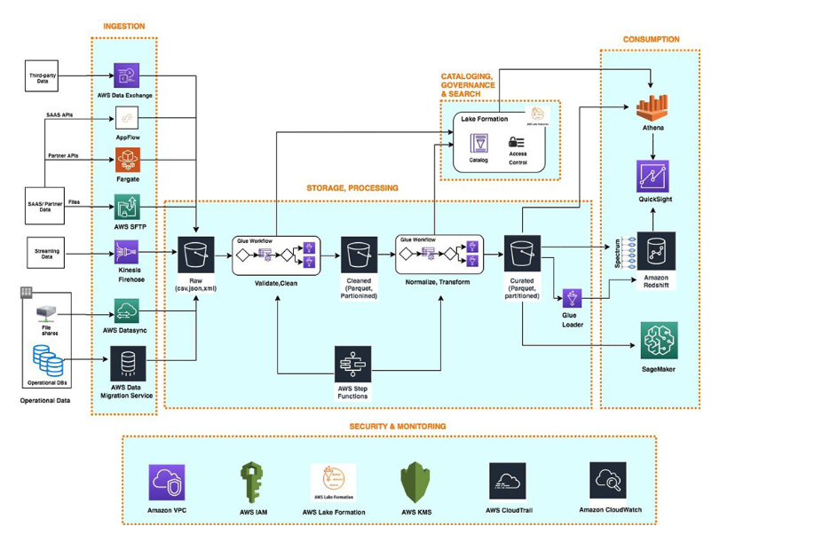
Flujo de Datos
¿Por qué hacemos esto? Buscamos datos limpios y la integridad de los datos.

Slide 12
¿Que es la integridad de los datos?
Son datos completos y que no se hayan alterado de formas inapropiadas.

Slide 13

Proceso ETL
Extracción
Transformación
Carga de Datos

Slide 14
Proceso ETL
Limpieza de Datos
La limpieza de datos es el proceso de identificar y corregir o eliminar datos incorrectos, incompletos, irrelevantes o duplicados de conjuntode datos.
Es una parte fundamental de la fase de Transformación en un flujo ETL.
Eliminación de duplicados
Tratamiento de nulos
Normalización de formatos
Corregir errores
Eliminar registros irrelevantes

Slide 15


Proceso ETL
Normalización de Datos

Slide 16
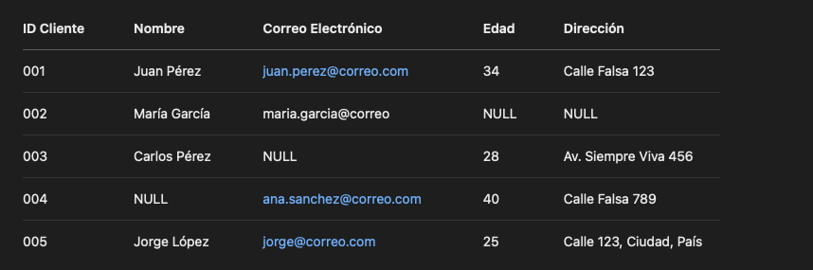
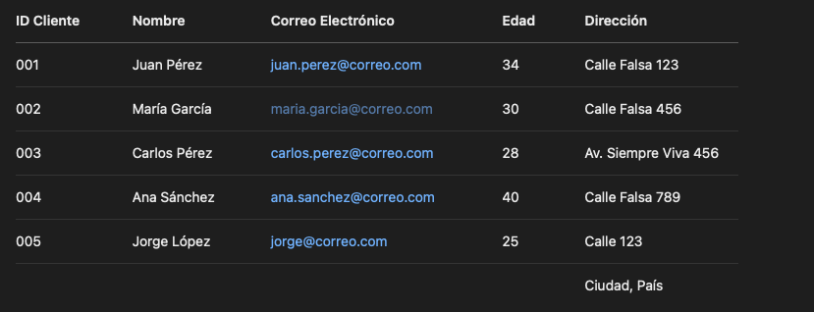
Proceso ETL
Limpieza de Datos
Notes:
Todos los registros tienen información completa y coherente.
Se ha corregido la inconsistencia en el correo electrónico.
Se han manejado los datos faltantes y se ha eliminado la fila innecesaria.
Se ha corregido la dirección para que sea más estructurada.

Slide 17
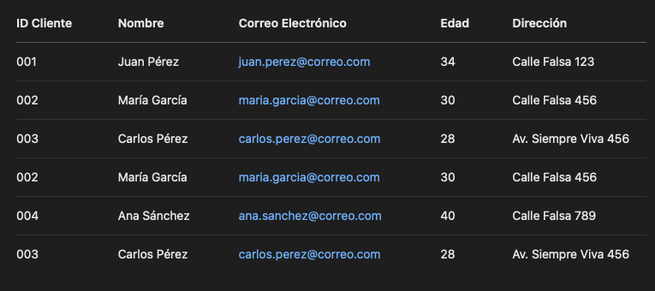
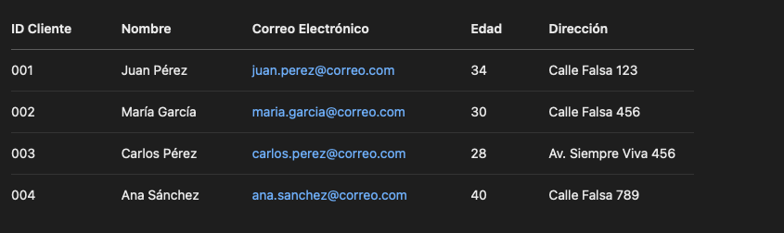
Proceso ETL
Eliminacion de Duplicados
Notes:
Eliminar los duplicados es crucial para garantizar que los datos sean confiables, precisos y útiles para cualquier tipo de análisis o informe. Además, optimiza el rendimiento y el almacenamiento, evitando posibles errores en la toma de decisiones y mejorando la eficiencia del sistema.
1. Mejora la Calidad de los Datos
2. Mejora la Eficiencia de los Procesos
3. Previene la Distorción de Informes y Análisis
4. Optimiza el Almacenamiento de Datos
5. Mantiene la Integridad de la Base de Datos
6. Mejoras en la Visualización y Reporting

Slide 18
Proceso ETL
Ejemplo
+34 626 64 32 48
612-345-678
612345678
Nan
+34 626643248
+34 612345678
+34 612345678
NaN
+34 626643248
+34 612345678

Slide 19
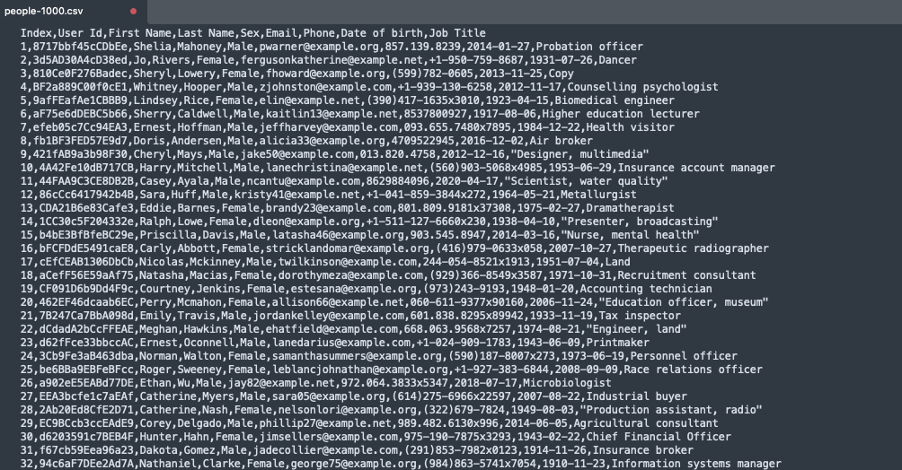
Caso Práctico
Buscando a Wally

Slide 20

Caso Práctico
Buscando a Wally

Slide 21
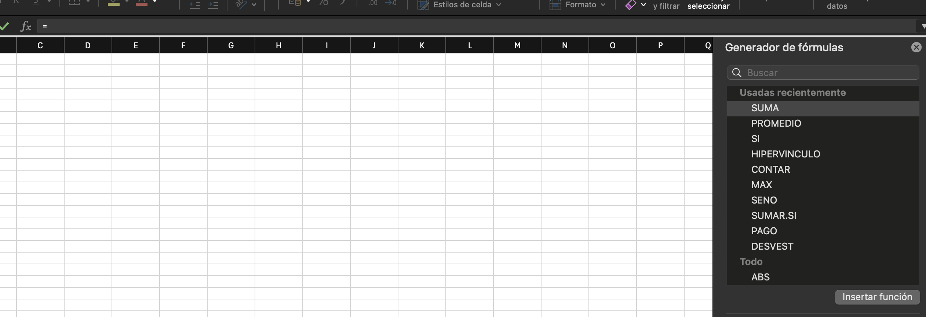
Caso Practico
Funciones
Excel nos permite aplicar diferentes funciones para aplicar reglas variadas.

Slide 22
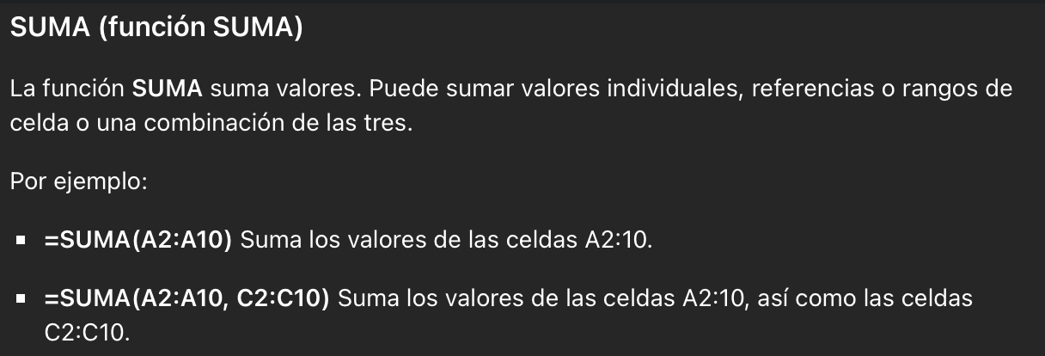
Caso Practico
Funciones
SUMA

Slide 23
Caso Practico
Funciones
SUMA
10 | 5 | 1
10 | 5
10
¿Como obtendría de resultado 30?
¿Como obtendría de resultado 11?
¿Como obtendría de resultado 41?
Notes:
=SUMA(A1;A2;A3)
=SUMA(A1;A2;A3)
=SUMA(A1;C1)

Slide 24
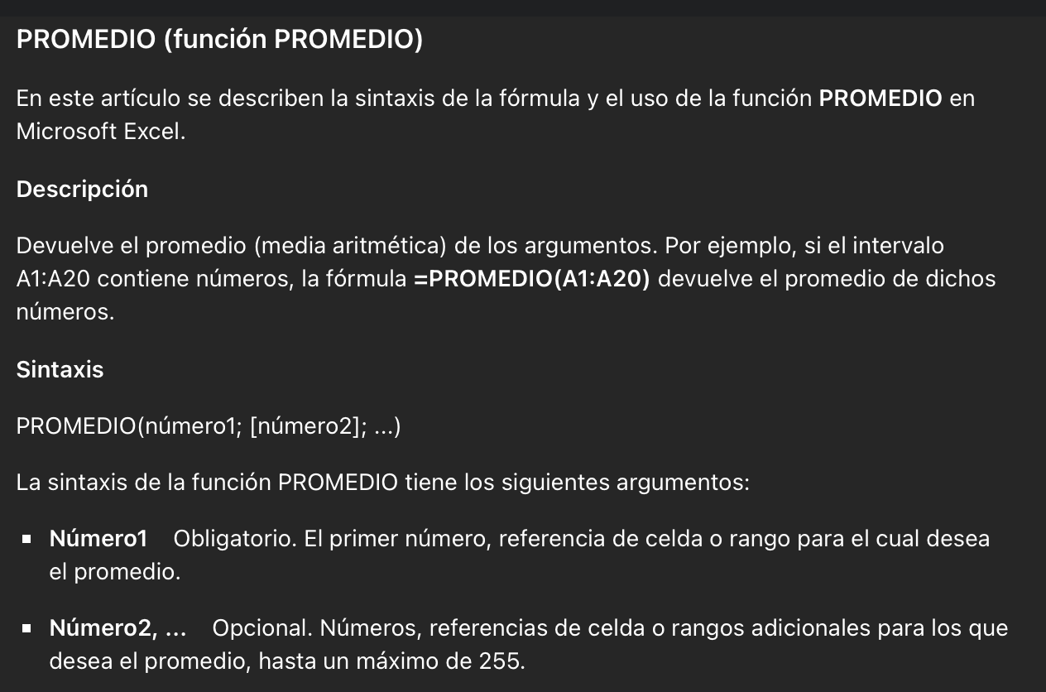
Caso Practico
Funciones
PROMEDIO

Slide 25
Caso Practico
Funciones
PROMEDIO
10 | 5 | 1
10 | 5
10
¿Cual es el promedio de 30?
¿Cual es el promedio de 11?
Notes:
=SUMA(A1;A2;A3)
=SUMA(A1;A2;A3)
=SUMA(A1;C1)

Slide 26
Caso Practico
Funciones
COMBINACIÓN DE FUNCIONES
Los argumentos que recibe una función puede ser el resultado de otra función
=SUMA(PROMEDIO();PROMEDIO())
Notes:
=SUMA(A1;A2;A3)
=SUMA(A1;A2;A3)
=SUMA(A1;C1)

Slide 27
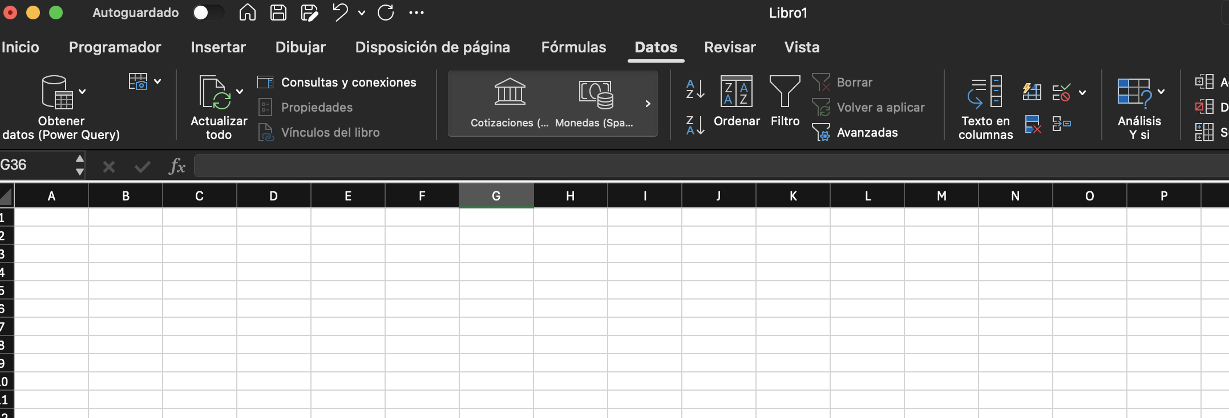
Caso Practico
Carga de Datos
Cargamos los datos de nuestro CSV en Excel
Notes:
=SUMA(A1;A2;A3)
=SUMA(A1;A2;A3)
=SUMA(A1;C1)

Slide 28
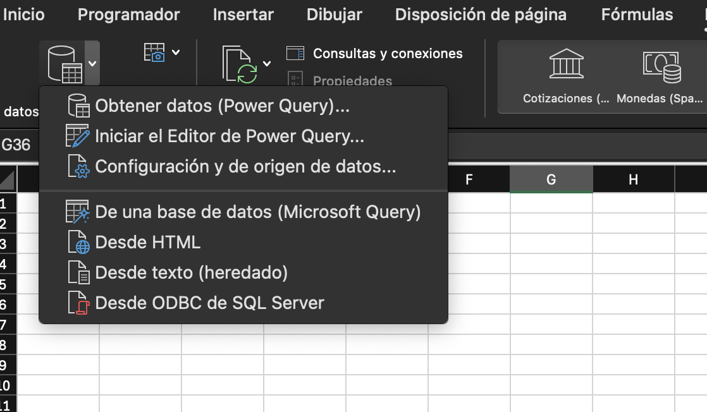
Caso Practico
Carga de Datos
Cargamos los datos de nuestro CSV en Excel
Notes:
=SUMA(A1;A2;A3)
=SUMA(A1;A2;A3)
=SUMA(A1;C1)

Slide 29
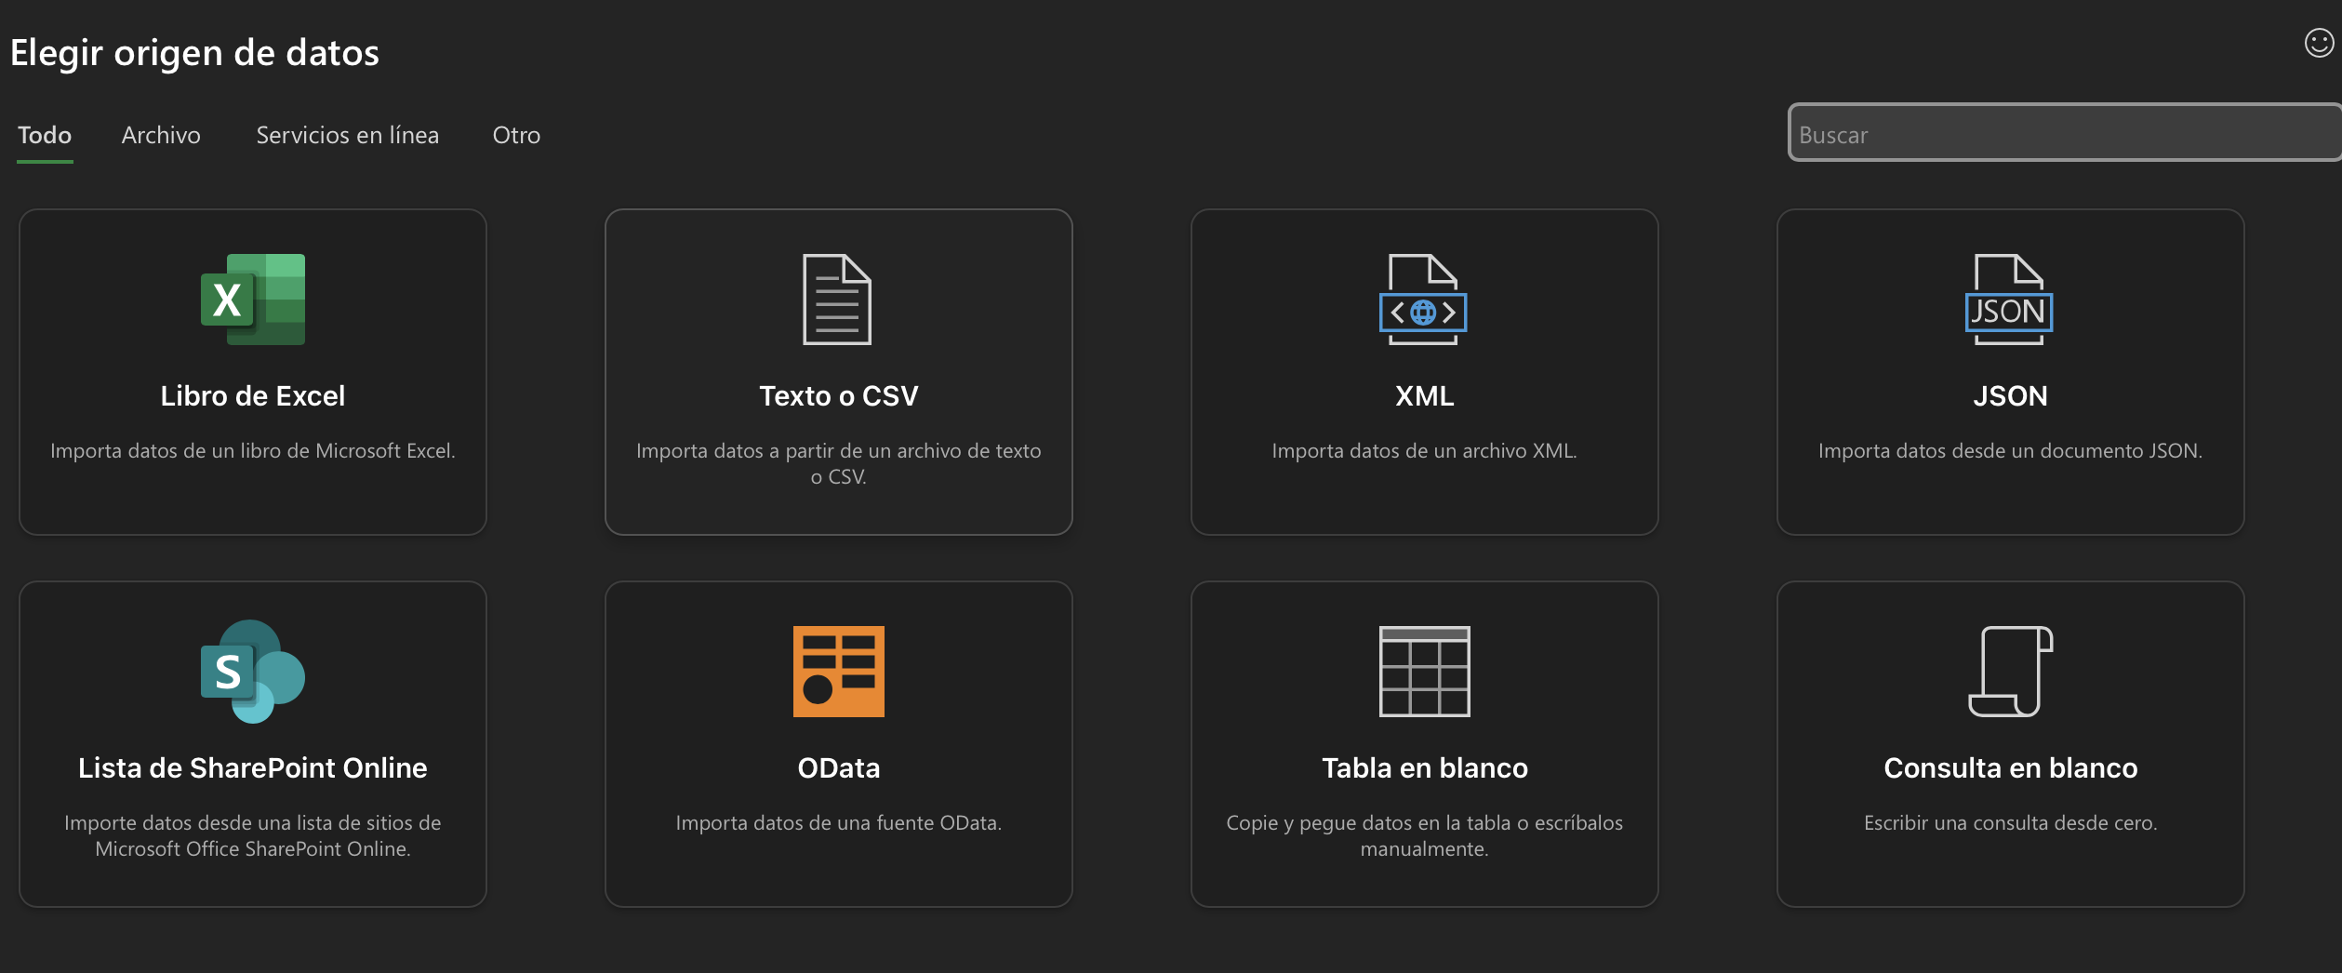
Caso Practico
Carga de Datos
Cargamos los datos de nuestro CSV en Excel
Notes:
=SUMA(A1;A2;A3)
=SUMA(A1;A2;A3)
=SUMA(A1;C1)

Slide 30

Caso Practico
Carga de Datos
Cargamos los datos de nuestro CSV en Excel
Notes:
=SUMA(A1;A2;A3)
=SUMA(A1;A2;A3)
=SUMA(A1;C1)

Slide 31
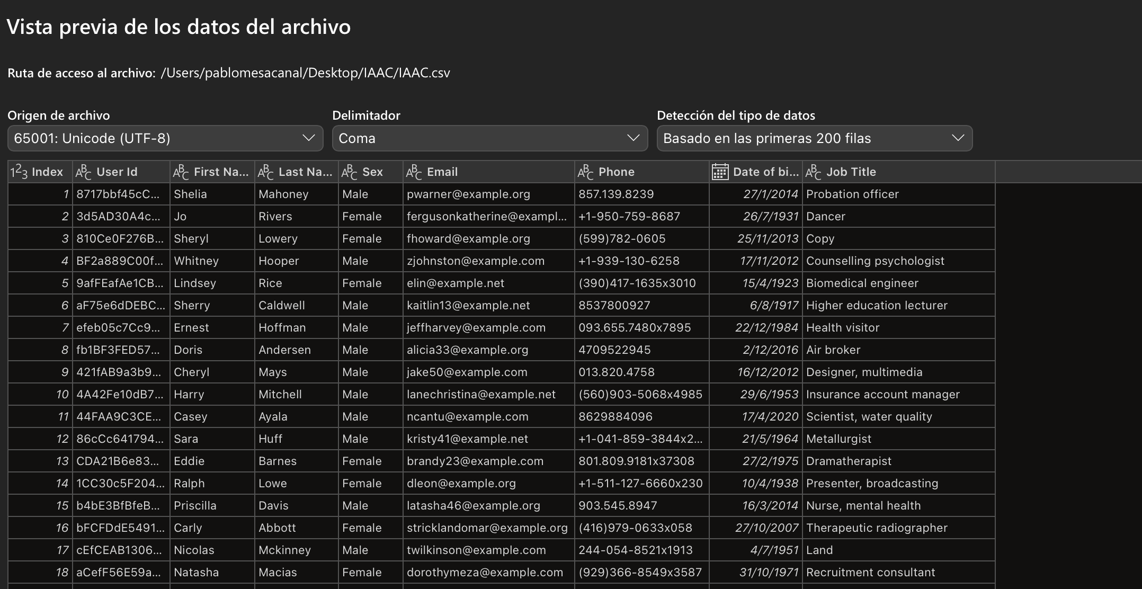
Caso Practico
Carga de Datos
Cargamos los datos de nuestro CSV en Excel
Notes:
=SUMA(A1;A2;A3)
=SUMA(A1;A2;A3)
=SUMA(A1;C1)

Slide 32
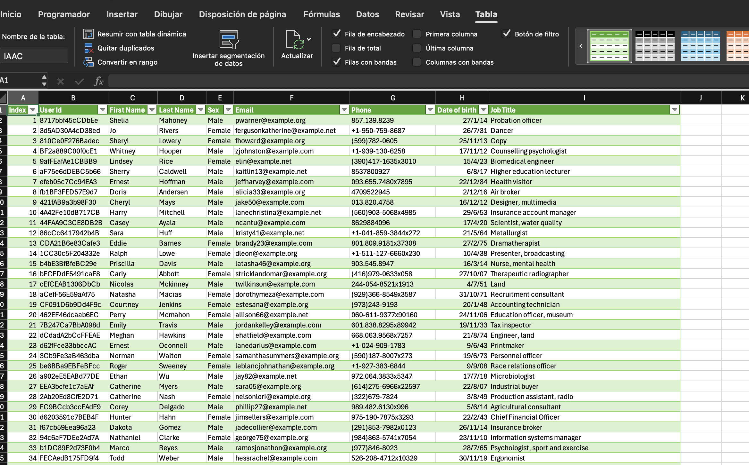
Caso Practico
Carga de Datos
Cargamos los datos de nuestro CSV en Excel
Notes:
=SUMA(A1;A2;A3)
=SUMA(A1;A2;A3)
=SUMA(A1;C1)

Slide 33
Caso Practico
Procesos a Ejecutar
El usuario tiene que tener emails validos.
Normalizando números de telefono.
Buscando su trabajo.
Filtrando la persona que buscamos.
Notes:
=SUMA(A1;A2;A3)
=SUMA(A1;A2;A3)
=SUMA(A1;C1)

Slide 34
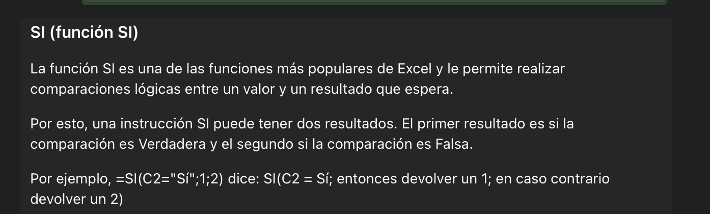
Caso Practico
Validar direcciones de email
Funcion SI (IF).
Notes:
=SUMA(A1;A2;A3)
=SUMA(A1;A2;A3)
=SUMA(A1;C1)

Slide 35
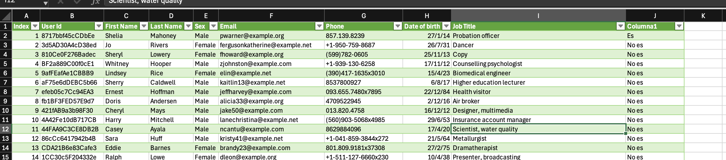
Caso Practico
Validar direcciones de email
Funcion SI (IF).
Comprobar que la celda F2, el mail es pwarner@example.org
Notes:
=SUMA(A1;A2;A3)
=SUMA(A1;A2;A3)
=SUMA(A1;C1)

Slide 36
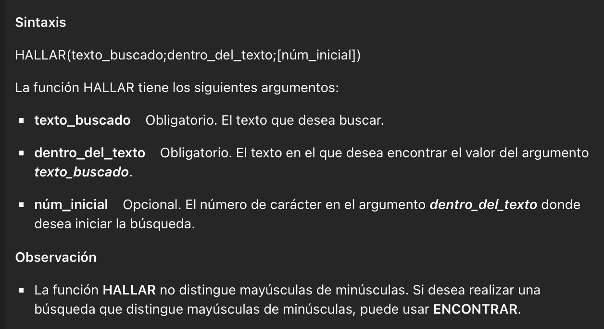
Caso Practico
Validar direcciones de email
Función HALLAR (MATCH).
Notes:
=SUMA(A1;A2;A3)
=SUMA(A1;A2;A3)
=SUMA(A1;C1)

Slide 37
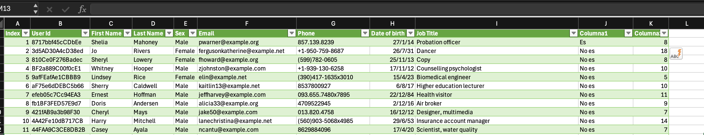
Caso Practico
Validar direcciones de email
Función HALLAR (MATCH).
Comprobar que la celda F2, contiene una @
¿Por qué nos devuelve un número?
Notes:
=SUMA(A1;A2;A3)
=SUMA(A1;A2;A3)
=SUMA(A1;C1)

Slide 38
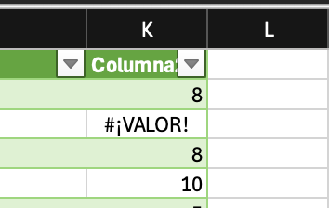
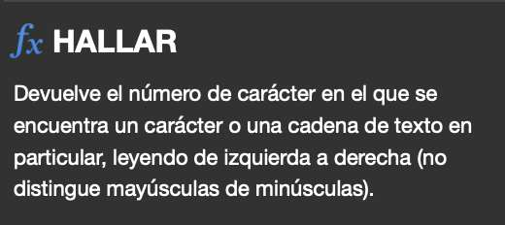
Caso Practico
Validar direcciones de email
Función HALLAR (MATCH).
¿Que pasa si no existe entonces?
Notes:
=SUMA(A1;A2;A3)
=SUMA(A1;A2;A3)
=SUMA(A1;C1)

Slide 39

Caso Practico
Validar direcciones de email
Función ESERROR (MATCH).
Notes:
=SUMA(A1;A2;A3)
=SUMA(A1;A2;A3)
=SUMA(A1;C1)

Slide 40
Caso Practico
Validar direcciones de email
Combinamos funciones IS, HALLAR y ESERROR.
HALLAR(“@“;F2): Busca la posición de @ en la celda que celda F2. Si lo encuentra, devuelve un número, si no, un error.
ESRROR: Si le damos un #!VALOR¡, como es un ERROR, nos devuelve VERDADERO
SI: Si es verdadero, el mensaje es “No contiene @“, si no hay error, tiene @
Notes:
=SUMA(A1;A2;A3)
=SUMA(A1;A2;A3)
=SUMA(A1;C1)

Slide 41
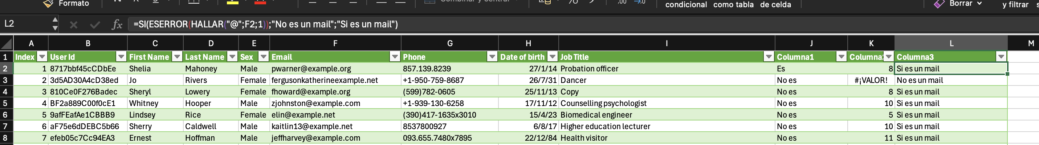
Caso Practico
Validar direcciones de email
Combinamos funciones IS, HALLAR y ESERROR.
Notes:
=SUMA(A1;A2;A3)
=SUMA(A1;A2;A3)
=SUMA(A1;C1)

Slide 42
Caso Practico
Validar direcciones de email
Combinamos funciones IS, HALLAR y ESERROR.
=SI(ESERROR(HALLAR("@";F3;1));"No es un mail"; "Si es un mail")
Notes:
=SUMA(A1;A2;A3)
=SUMA(A1;A2;A3)
=SUMA(A1;C1)

Slide 43
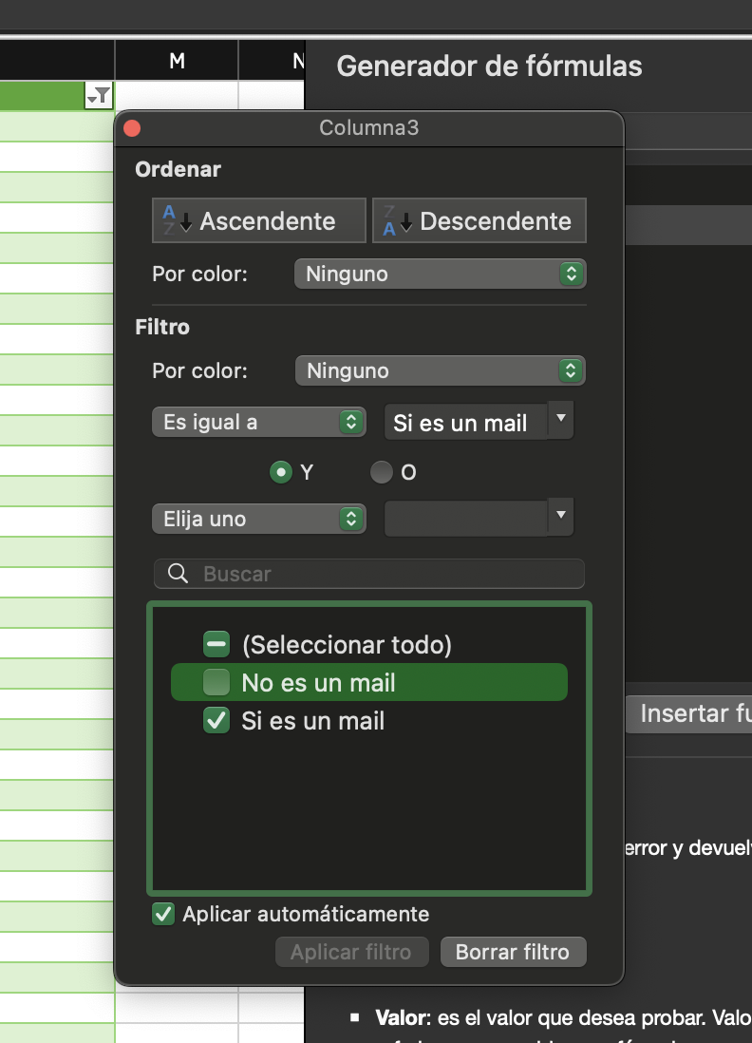
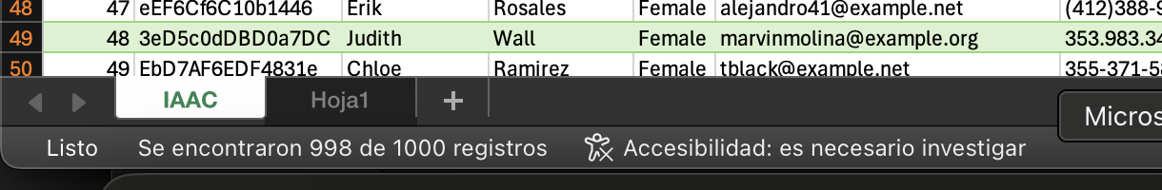
Caso Practico
Validar direcciones de email
Combinamos funciones IS, HALLAR y ESERROR.

Slide 44
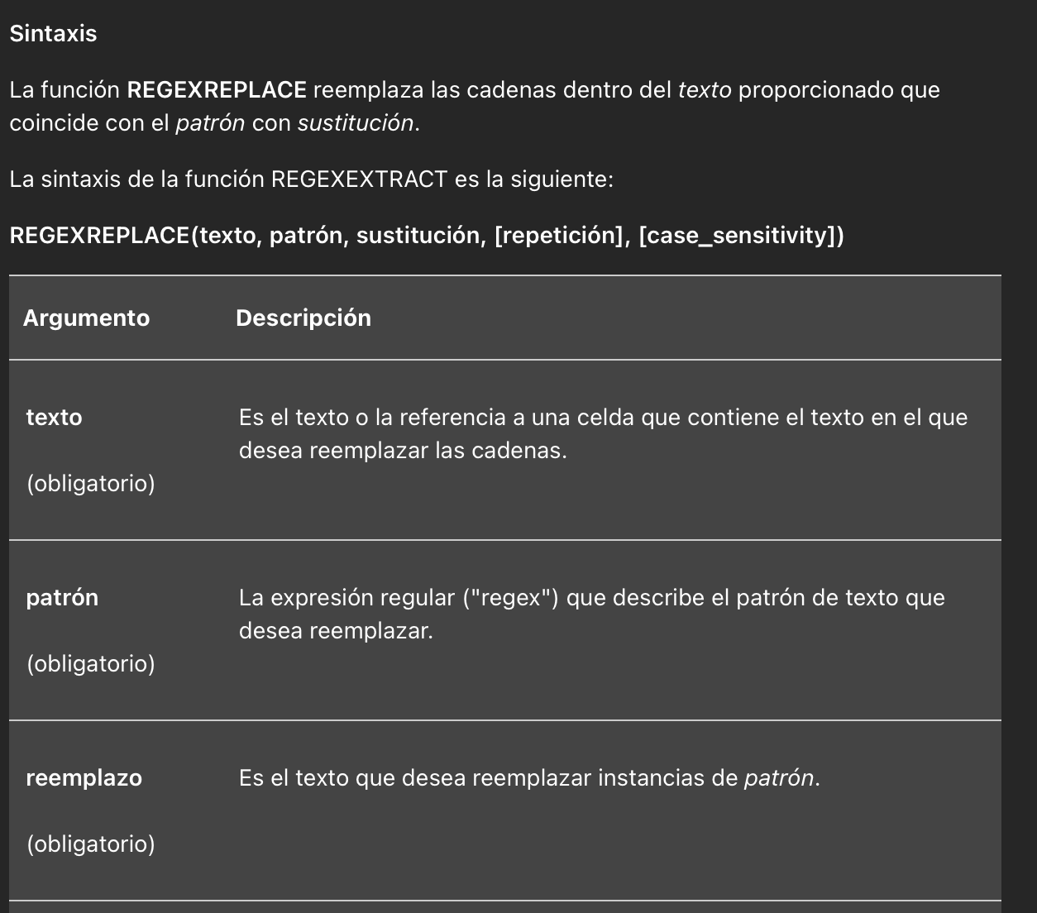
Caso Practico
Normalizando los números de teléfono
Función REGEXREEMPLAZAR
Notes:
=SUMA(A1;A2;A3)
=SUMA(A1;A2;A3)
=SUMA(A1;C1)

Slide 45
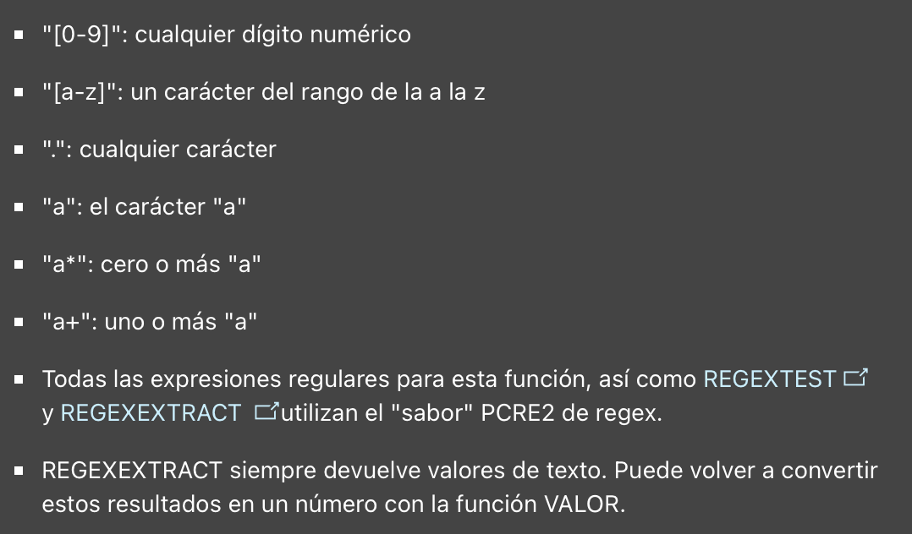
Caso Practico
Normalizando los números de teléfono
Un patrón es una combinación de números, caracteres o secuencias variadas… por ejemplo:
Notes:
=SUMA(A1;A2;A3)
=SUMA(A1;A2;A3)
=SUMA(A1;C1)

Slide 46
Caso Practico
Normalizando los números de teléfono
Probamos a hacer el reemplazar…
=REGEXREEMPLAZAR(G11;”[-+.()x]";"")
=REGEXREEMPLAZAR(G11;.;””)
=REGEXREEMPLAZAR(G11;”[-+]”;"")
=REGEXREEMPLAZAR(G11;”[^x]";"")
Podemos probar más combinaciones… y se pueden negar con ^ lo que buscamos
Notes:
=SUMA(A1;A2;A3)
=SUMA(A1;A2;A3)
=SUMA(A1;C1)

Slide 47
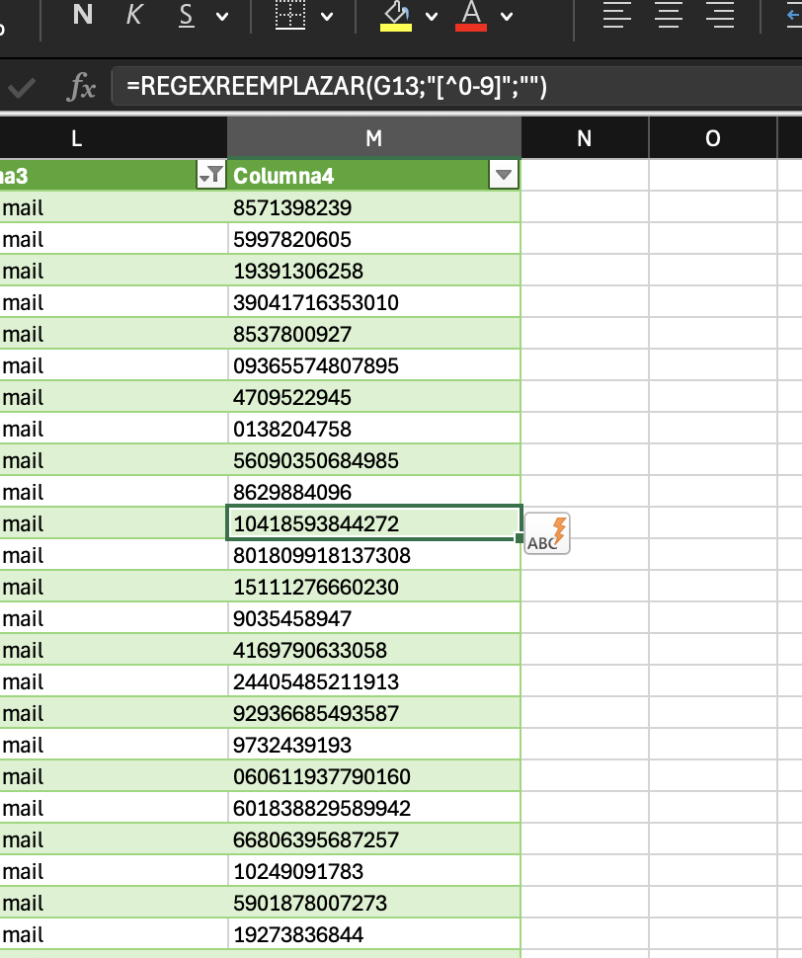
Caso Practico
Normalizando los números de teléfono
Nos podemos complicar lo que queramos… pero en este caso como es un número de teléfono queremos borrar todo aquello que no sea un número
=REGEXREEMPLAZAR(G11;”[^0-9]”;”")
Notes:
=SUMA(A1;A2;A3)
=SUMA(A1;A2;A3)
=SUMA(A1;C1)

Slide 48
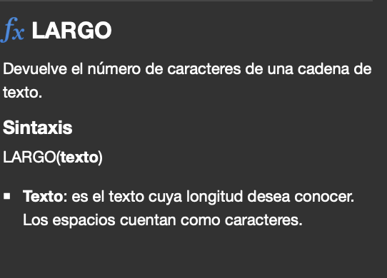
Caso Practico
Normalizando los números de teléfono
¿Y si queremos que los números de teléfono sean solo de 9 dígitos?
Notes:
=SUMA(A1;A2;A3)
=SUMA(A1;A2;A3)
=SUMA(A1;C1)

Slide 49
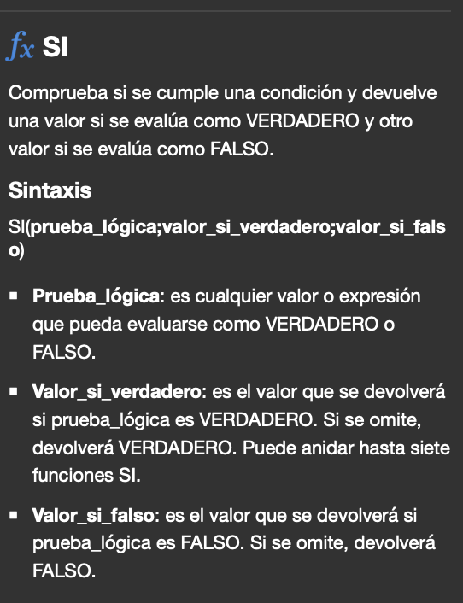
Caso Practico
Normalizando los números de teléfono
Necesitamos combinar la función SI y LARGO
Notes:
=SUMA(A1;A2;A3)
=SUMA(A1;A2;A3)
=SUMA(A1;C1)

Slide 50
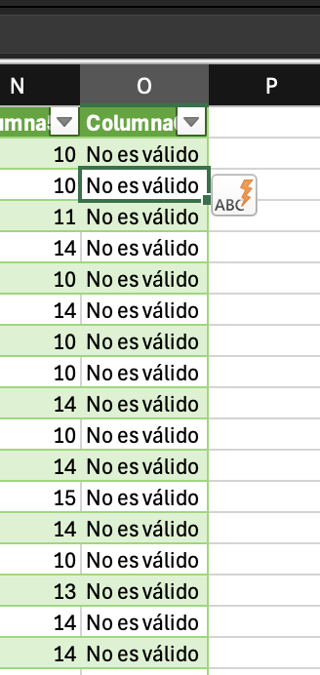
Caso Practico
Normalizando los números de teléfono
Necesitamos combinar la función SI y LARGO
Notes:
=SI(LARGO(H4)=9;"Es el número valido"; "No es válido")

Slide 51

Caso Practico
Buscamos su profesión
Pongamos que tenemos un listado de profesiones, que podemos crear en una nueva hoja.
Notes:
=SI(SUMAPRODUCTO(--(ESNUMERO(COINCIDIR(MINUSC(I2); MINUSC($AA$1:$AA$20); 0)))) > 0; "Sector Técnico"; "Otro")

Slide 52
Caso Practico
Buscamos su profesión
Pongamos que tenemos un listado de profesiones, que podemos crear en una nueva hoja.
Notes:
=SI(SUMAPRODUCTO(--(ESNUMERO(COINCIDIR(MINUSC(I539); MINUSC(Profesiones!$A$1:$A$20); 0)))) > 0; "Candidatos"; "Otro")

Slide 53
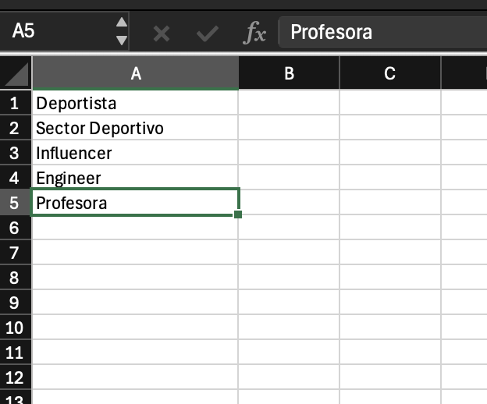
Caso Practico
Buscamos su profesión
Pongamos que tenemos un listado de profesiones, que podemos crear en una nueva hoja.
Notes:
=SI(SUMAPRODUCTO(--(ESNUMERO(COINCIDIR(MINUSC(I539); MINUSC(Profesiones!$A$1:$A$20); 0)))) > 0; "Candidatos"; "Otro")

Slide 54
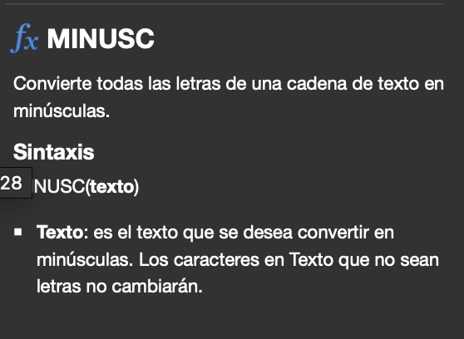
Caso Practico
Buscamos su profesión
Queremos marcar como CANDIDATO a cualquiera que esté en la lista de profesiones.
Tenemos que considerar que Deportista y deportista, en ambos casos, nos vale. Por lo tanto tenemos que normalizar todo a minúsculas.
Notes:
=SI(SUMAPRODUCTO(--(ESNUMERO(COINCIDIR(MINUSC(I539); MINUSC(Profesiones!$A$1:$A$20); 0)))) > 0; "Candidatos"; "Otro")

Slide 55
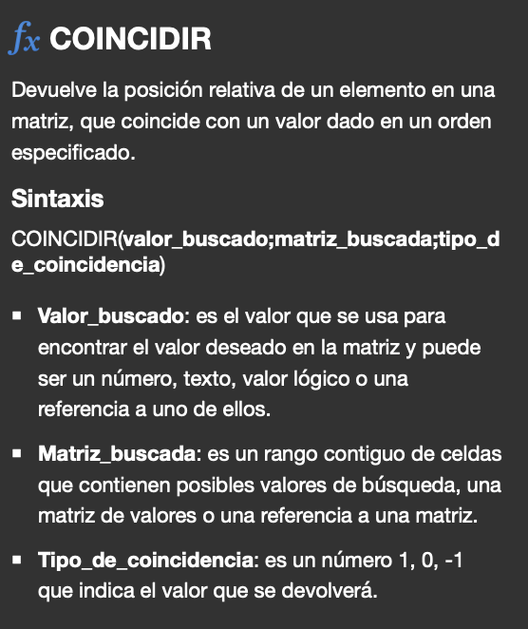
Caso Practico
Buscamos su profesión
Y necesitamos una función que haga coincidir, la palabra de nuestra celda con cualquiera de los valores de las celdas de Profesiones.
Sería la función, COINCIDIR.
Notes:
=SI(SUMAPRODUCTO(--(ESNUMERO(COINCIDIR(MINUSC(I539); MINUSC(Profesiones!$A$1:$A$20); 0)))) > 0; "Candidatos"; "Otro")

Slide 56
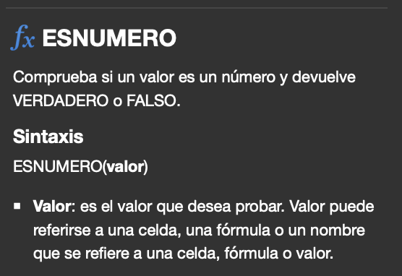
Caso Practico
Buscamos su profesión
El retorno de coincidir es una posición relativa, por lo que tendríamos que ver si nos devuelve un número o no. Para eso, volvemos a usar ESNUMERO
=ESNUMERO(COINCIDIR(MINUSC(I4); MINUSC(Profesiones!$A$1:$A$20); 0))
Notes:
ESNUMERO(COINCIDIR(...))
La función ESNUMERO verifica si el resultado de COINCIDIR es un número.
Si hay una coincidencia (es decir, COINCIDIR devuelve un número), ESNUMERO devuelve VERDADERO.
Si no hay coincidencia (es decir, COINCIDIR devuelve **#N/A), ESNUMERO devuelve FALSO.

Slide 57
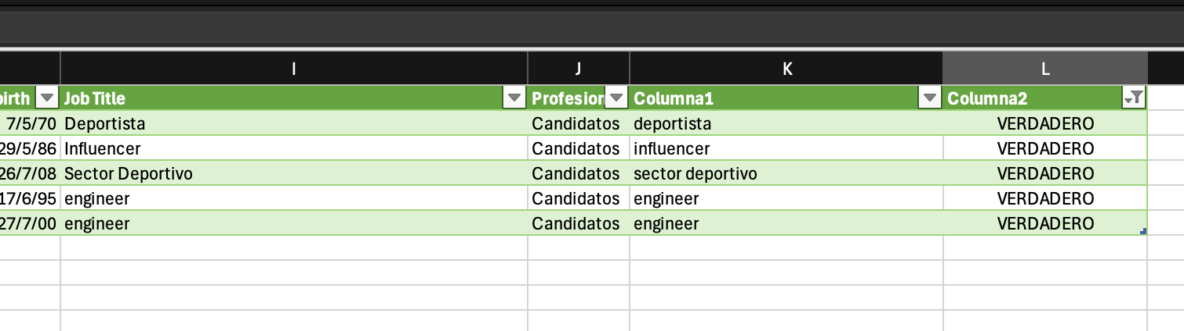
Caso Practico
Buscamos su profesión

Slide 58
Caso Practico
Buscamos su profesión
Si queremos mejorar el mensaje que vamos a dar, necesitaríamos usar funciones extra:
=SI(SUMAPRODUCTO(--(ESNUMERO(COINCIDIR(MINUSC(I539); MINUSC(Profesiones!$A$1:$A$20); 0)))) > 0; "Candidatos"; “Otro”)
Los -- (doble signo negativo) convierten el valor VERDADERO o FALSO en un valor numérico:
SUMAPRODUCTO suma los valores que obtiene del --(ESNUMERO(...)).
Si al menos una coincidencia existe entre el valor de I539 y el rango Profesiones!$A$1:$A$20, ESNUMEROdevolverá VERDADERO para esa coincidencia y SUMAPRODUCTO sumará 1. Si no hay coincidencias, la suma será 0.
SI(SUMAPRODUCTO(...) > 0, "Candidatos", "Otro")
Finalmente, la función SI evalúa si el resultado de SUMAPRODUCTO es mayor que 0:
Si SUMAPRODUCTO devuelve un valor mayor que 0, significa que se encontró al menos una coincidencia, y la fórmula devuelve "Candidatos".
Si SUMAPRODUCTO devuelve 0, significa que no se encontró ninguna coincidencia, y la fórmula devuelve "Otro".
Notes:
=SI(SUMAPRODUCTO(--(ESNUMERO(COINCIDIR(MINUSC(I539); MINUSC(Profesiones!$A$1:$A$20); 0)))) > 0; "Candidatos"; “Otro")

Slide 59
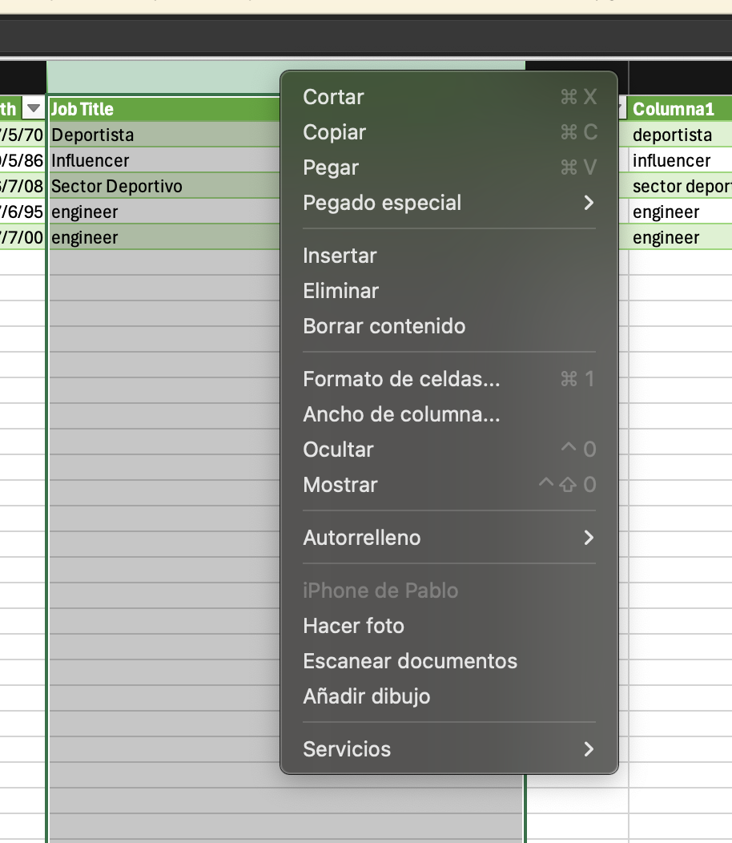
Caso Practico
Generamos la salida
Ocultamos las columnas que no queremos
Notes:
=SI(SUMAPRODUCTO(--(ESNUMERO(COINCIDIR(MINUSC(I539); MINUSC(Profesiones!$A$1:$A$20); 0)))) > 0; "Candidatos"; “Otro")

Slide 60
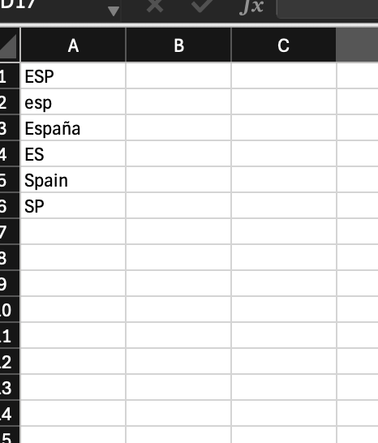
Caso Practico
Generamos campos y normalizamos
Por ejemplo otra caso comun puede ser el país. Generamos una tabla externa con valores como ESP, esp, España, ES, SP, Spain…

Slide 61
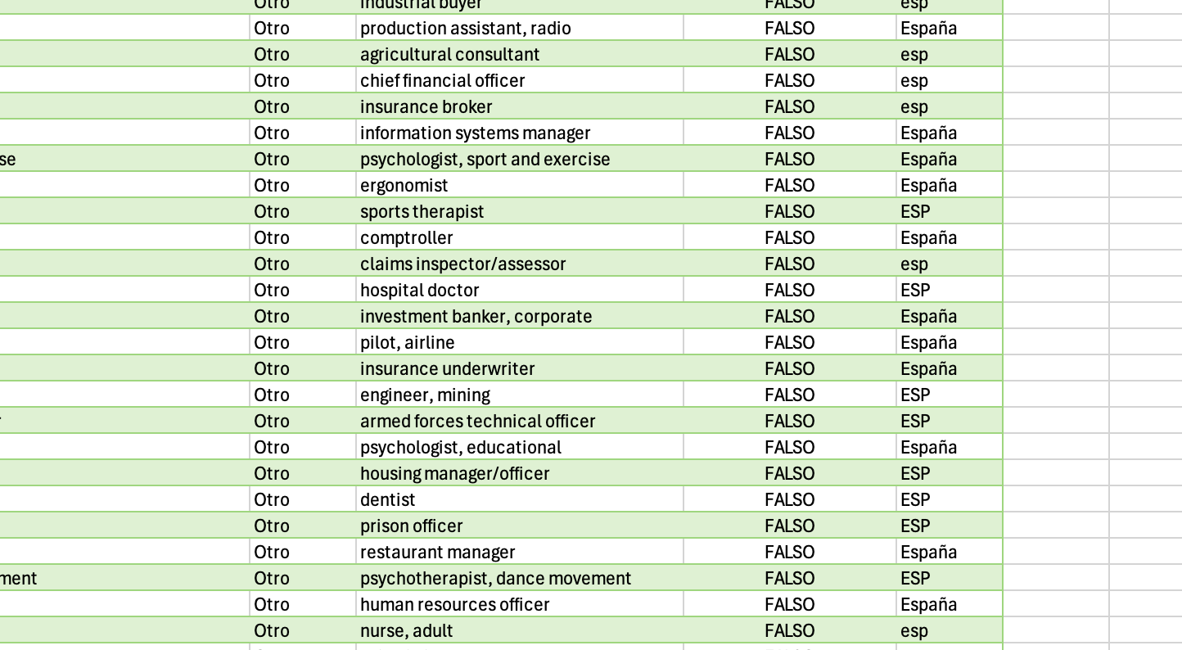
Caso Practico
Generamos campos y normalizamos
Le damos a cada uno de los registros, un valor aleatorio de ese fichero
=INDICE(Nacionalidad!$A$1:$A$17; ALEATORIO.ENTRE(1;3))

Slide 62
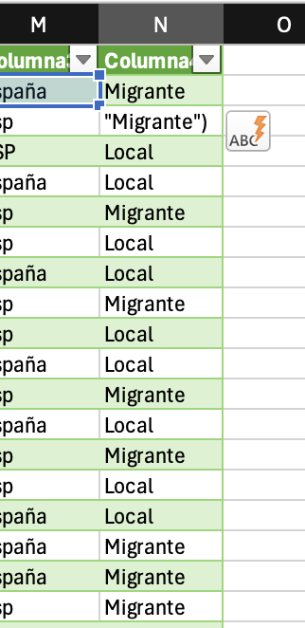
Caso Practico
Generamos campos y normalizamos
Queremos que si es ESP o SP se traduzca a “Local” o “Migrante”
=SI(O(M2="Esp"; M2="SP"); "Local"; “Migrante")

Slide 63
Caso Practico
Validar un DNI
Queremos validar que un DNI son 8 digitos y 1 letra

Slide 64
Conclusiones
1. Mejora en la Toma de Decisiones
La gestión de calidad de datos permite tomar decisiones más informadas y precisas. Los datos limpios, completos y consistentes son la base para tomar decisiones estratégicas que impacten positivamente en los resultados de la empresa.
2. Reducción de Costos y Recursos
Al asegurar que los datos sean correctos y útiles desde el principio, se evita el desperdicio de tiempo y recursos en correcciones posteriores. La detección y corrección temprana de problemas de calidad de datos reduce costos operativos y mejora la eficiencia de las operaciones.
3. Mejora de la Confianza en los Datos
Con la correcta gestión de calidad de datos, se establece una confianza sólida en la información que se maneja dentro de la organización. Esto es esencial para los equipos que dependen de los datos para tomar decisiones, análisis y reportes.
4. Cumplimiento de Normativas y Regulaciones
La calidad de los datos es clave para cumplir con diversas normativas y regulaciones de la industria (como GDPR, HIPAA, etc.). Un buen manejo de los datos asegura que la organización se mantenga dentro de los parámetros legales y regulatorios establecidos.
5. Optimización de Procesos y Eficiencia Operativa
Los datos de calidad optimizan los procesos operativos, como la automatización, el análisis y la gestión de relaciones con clientes (CRM), lo que permite a la empresa ser más ágil y eficiente.

Slide 65
Conclusiones
6. Mejora de la Experiencia del Cliente
La calidad de los datos ayuda a obtener una visión más precisa y completa del cliente. Esto permite personalizar servicios, mejorar la comunicación y generar ofertas más ajustadas a las necesidades del cliente, lo que mejora su experiencia y satisfacción.
7. Aumento de la Productividad del Equipo
Un sistema de gestión de calidad de datos eficiente reduce los errores y el tiempo dedicado a la corrección de problemas de datos, lo que aumenta la productividad general del equipo. Los empleados pueden centrarse en tareas más valiosas en lugar de corregir datos constantemente.
8. Facilita la Integración de Datos
Cuando los datos son de calidad, es más fácil integrarlos y combinarlos con otros sistemas y plataformas sin generar conflictos o inconsistencias. Esto facilita la interoperabilidad y permite tomar decisiones basadas en una visión 360 grados de la organización.
9. Fortalece la Visibilidad y Transparencia
La correcta gestión de los datos asegura que la información esté clara, accesible y disponible para los interesados en la organización. Esto mejora la transparencia interna y externa, y facilita la colaboración entre equipos.
10. Sostenibilidad a Largo Plazo
Implementar una cultura de calidad de datos no solo resuelve problemas inmediatos, sino que también establece una base sólida para la sostenibilidad a largo plazo. A medida que la organización crece, la gestión de datos de calidad asegura que los procesos escalen de manera eficiente y efectiva.

